Slide 1
Cosmos IBC 과제 발표
2024.08.28
이원준

Slide 2
목차
IBC 프로토콜 보안 모델 분석
IBC와 타 Bridge와의 보안 모델 비교 분석
IBC 토큰 전송 절차 분석

Slide 3
IBC Overview [1/2]
IBC 프로토콜 보안 모델 분석
The Inter-Blockchain Communication Protocol (IBC) is a protocol to handle authentication and transport of data between two blockchains
IBC requires a minimal set of functions, specified in the interchain standards (ICS)
The IBC protocol provides a permissionless way for relaying data packets between blockchains, unlike most trusted bridging technologies
The great promise of IBC is providing a reliable, permissionless, and generic base layer (allowing for the secure relaying of data packets), while allowing for composability and modularity with separation of concerns by moving application designs (interpreting and acting upon the packet data) to a higher-level layer.

Slide 4
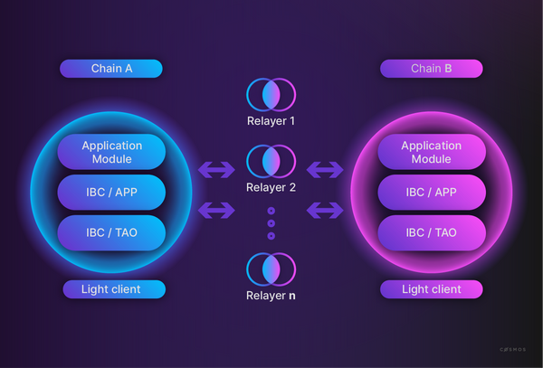
IBC Overview [2/2]
IBC 프로토콜 보안 모델 분석
IBC/TAO
  Transport, Authentication, and Ordering of packets
  Client, Connection, Channel, Port
IBC/APP
  Application handlers for the data packets being passed over the transport layer
  ICS-20, ICS-721, ICS-27
Relayer (ICS-18)
  Off-chain processes (physical connection layer of IBC)
  Relaying data between two chains running the IBC protocol by scanning the state of each chain
  Constructing appropriate datagrams, and executing them on the opposite chain
  Serve one or more channels to send messages between the chains.
  Uses the light client of the other chain to quickly verify incoming messages.
Notes:
The chains depend on relayers to communicate. Relayer algorithms (ICS-18 (opens new window)) are the "physical" connection layer of IBC: off-chain processes responsible for relaying data between two chains running the IBC protocol by scanning the state of each chain, constructing appropriate datagrams, and executing them on the opposite chain as is allowed by the protocol.

Slide 5
Client [1/7]
IBC 프로토콜 보안 모델 분석
Track the consensus state of other blockchains and the proof specs of those blockchains to verify proofs against the client's consensus state
  Client only tracks few pieces of information about counterparty chains previously mentioned (timestamp, root hash, next validator set hash) and saves space and increases the efficiency of processing consensus state updates
Unique identifier client ID is generated for each client on the chain, not related to Chain ID
The IBC security model is based on clients and not specific chains
  Not need to know who the chains are on either side of a connection
  IBC clients are kept in sync with valid updates, and these updates or other types of messages (i.e. ICS-20 token transfers) can be verified as a Merkle proof against an initial consensus state (root of trust)
No trust in the relayer since anyone can spin up a relaying operation without permission, provided that they have access to a full node endpoint
Notes:
Can be created for any number of machine types and upgrades to chains which increment the chainID do not break the underlying IBC client and connections.
체인과 직접적인 연결고리가 없기 때문

Slide 6
Client [2/7]
IBC 프로토콜 보안 모델 분석
Client는 ClientState와 ConsensusState를 이용하여 체인을 검증한다.
ClientState
  상대 체인의 상태에 대한 전체적인 정보 (클라이언트가 추적하고 있는 체인의 최신 정보, 신뢰할 수 있는 높이(블록 높이), 다양한 검증 규칙 등)
  클라이언트가 어떤 상태를 신뢰할 수 있는지에 대한 기준(유효한 블록)
ConsensusState
  특정 블록에서 합의된 상태 (해당 블록의 검증자 집합, 검증자들로 서명된 블록 헤더)
VerifyMembership
  ConsensusState를 통해 Merkle proof가 검증되지만, CientState를 통해 해당 상태를 신뢰할 수 있는지 확인
Notes:
Can be created for any number of machine types and upgrades to chains which increment the chainID do not break the underlying IBC client and connections.
체인과 직접적인 연결고리가 없기 때문

Slide 7
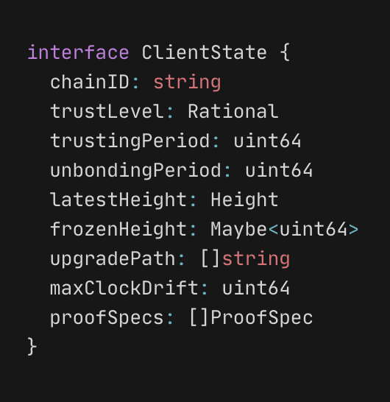
Client [3/7]
IBC 프로토콜 보안 모델 분석
CometBFT ClientState
Contains all the information needed to verify a header
  ChainID, Unbonding period of the chain, Latest height of the client, etc
TrustingPeriod
  Duration of the period that submitted headers are valid for upgrade since the latest timestamp
TrustLevel
  Portion of the validator set
  CometBFT defines this as 2/3, client inherits this property from CometBFT
Certain parameters of an IBC client cannot be updated after the client has been created, in order to preserve the security.
  MaxClockDrift, TrustLevel
Notes:
Can be created for any number of machine types and upgrades to chains which increment the chainID do not break the underlying IBC client and connections.
체인과 직접적인 연결고리가 없기 때문

Slide 8
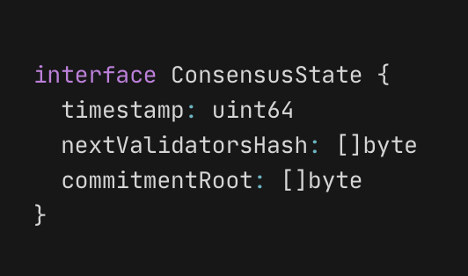
Client [4/7]
IBC 프로토콜 보안 모델 분석
CometBFT ConsensusState
Timestamp
  Timestamp of the block being created
NextValidatorsHash
  The hash of the validator set for the next block of the counterparty blockchain
  The next validator set is used for verifying subsequent submitted headers or updates to the counterparty ConsensusState
CommitmentRoot
  Root of the counterparty blockchain
  Root hash used on a receiving chain when verifying Merkle proofs associated with a packet coming over IBC, to determine whether or not the relevant transaction has been actually been executed on the sending chain
cometBFT에서 검증자 집합은 현재 블록을 생성하고 합의하는 시점이 아닌, 이전 블록이 생성될 때 미리 결정된다.
- 미리 검증자 집합을 준비함으로써, 네트워크의 안전성과 효율성을 높이고 추가 계산 없이 바로 검증절차에 들어갈 수 있음
- 검증자 집합이 블록마다 동적으로 변경될 수 있으므로, 미리 검증자 집합을 설정하여 보안성과 공정성을 높일 수 있음
Notes:
이전코스모스 네트워크의 Tendermint 합의 알고리즘에서는 검증자 집합(validator set)이 현재 블록을 생성하고 합의하는 시점이 아니라, 이전 블록이 생성될 때 미리 결정됩니다.
이 과정을 조금 더 구체적으로 설명하면:
1. 블록 N이 생성될 때:
• 블록 N의 검증은 **이전 블록(N-1)**에서 결정된 검증자 집합에 의해 이루어집니다.
• 이때 블록 N의 합의 과정에서는 **다음 블록(N+1)**을 검증할 검증자 집합(validator set)이 미리 결정됩니다.
2. 블록 N+1이 생성될 때:
• 블록 N+1을 검증하는 검증자들은 블록 N의 합의 과정에서 이미 결정된 검증자들입니다.
이것이 의미하는 바는, 블록 N에서 합의를 완료할 때, 블록 N+1에서 사용될 검증자 세트가 이미 확정되어 있다는 것입니다. 그래서 검증자 집합이 블록이 생성되는 시점이 아니라, 이전 블록이 생성될 때 미리 정해지는 것이죠.
왜 이렇게 할까?
이 구조는 네트워크의 안정성과 효율성을 높이기 위함입니다. 블록 N이 생성될 때 블록 N+1에 대한 검증자 세트를 미리 준비해 두면, 블록 생성 시점에서 추가적인 계산 없이도 바로 검증 절차에 들어갈 수 있어 합의 과정이 더 빠르게 진행될 수 있습니다.
또한, 검증자 집합이 블록마다 동적으로 바뀔 수 있기 때문에, 블록 N이 끝날 때 미리 다음 검증자 집합을 설정해 두는 것은 보안성과 공정성을 높이는 데 중요한 역할을 합니다.

Slide 9
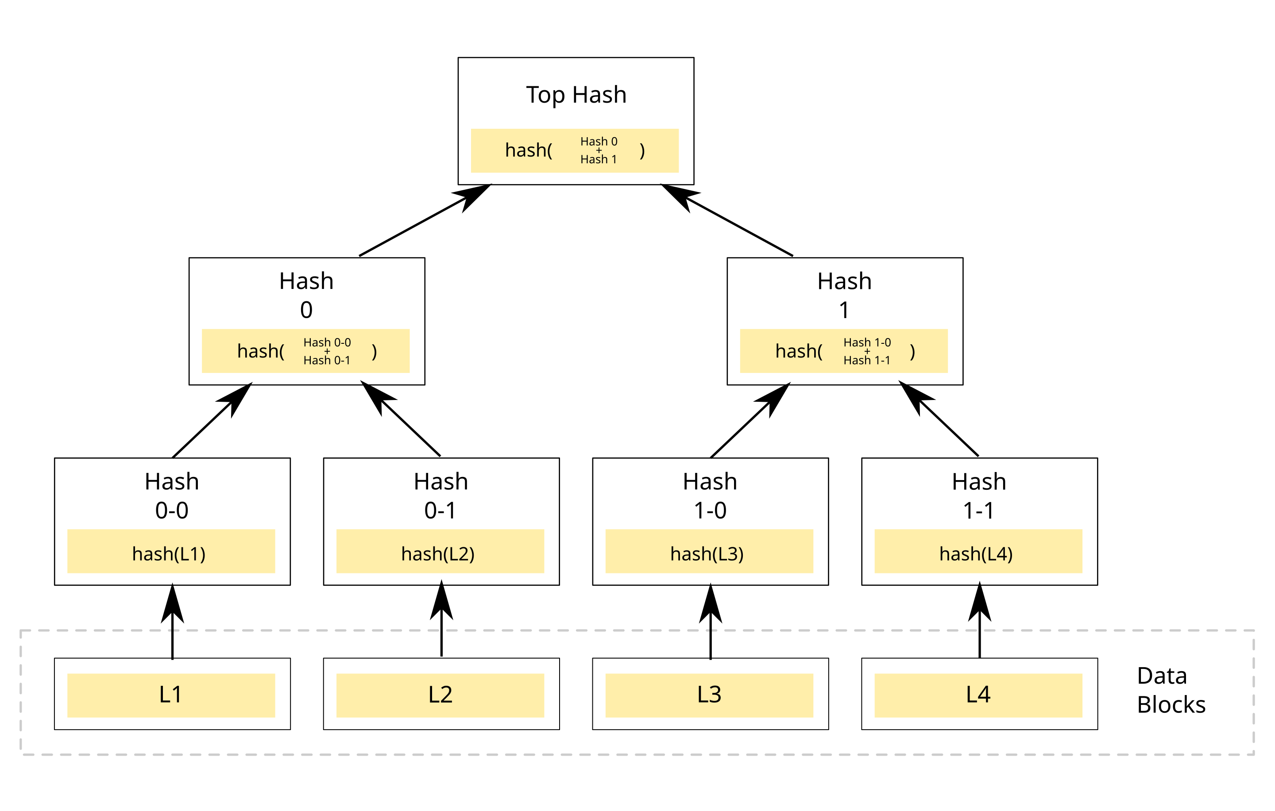
Client [5/7]
IBC 프로토콜 보안 모델 분석
Merkle Proof
IBC는 IVAL 구조로 블록의 트랜잭션 상태를 구성
  Leaf node : 말단 트랜잭션(검증 대상)
  Aunt node : 리프노드와 동일 레벨 노드
  Root node : 머클트리 최상단 노드
ICS-23
  CometBFT에서 Merkle 증명을 처리하는 표준 방식
  VerifyMembership, VerifyNonMembership
Notes:
Can be created for any number of machine types and upgrades to chains which increment the chainID do not break the underlying IBC client and connections.
체인과 직접적인 연결고리가 없기 때문

Slide 10
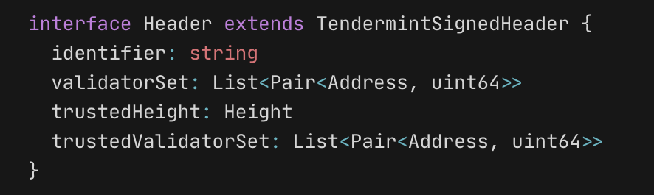
Client [6/7]
IBC 프로토콜 보안 모델 분석
CometBFT client Header
클라이언트는 릴레이어로부터 전달된 MsgUpdateClient 메시지를 통해 업데이트
  클라이언트의 ConsensusState 업데이트에 필요한 체인의 헤더를 포함
ValidatorSet
  해당 블록을 실제로 검증한 검증자 집합(consensusState의 nextValidatorSet과 다름)
TrustedHeight
  ConsensusState에 해당하는 블록 높이
TrustedValidatorSet
  다음 블록에 사용될 약속된 검증자 집합
  ConsensusState의 nextValidatorsHash 생성에 사용
Notes:
TrustedValidatorSet : 이전 검증자 집합

Slide 11
Client [7/7]
IBC 프로토콜 보안 모델 분석
CometBFT 합의 알고리즘
  CometBFT(전 Tendermint) 기반의 시스템 내 각 노드는 일정한 투표 권한(voting power)를 소유
  각 라운드마다 제안자(proposer)가 존재하며, 제안자는 새로운 블록에 대해 제안하고 다른 노드가 이에 투표
투표 방식
  제안자가 제안한 블록은 다수의 노드에서 prevote->precommit 메시지를 통해 검증
  제안자는 Round-Robin 방식으로 결정되며, 하나의 블록에 대한 투표를 라운드라고 표현
  투표권의 2/3 이상의 voting power을 얻으면 해당 블록이 최종적으로 승인
    n=3f+1 (n=시스템 전체 노드 수, f=비잔틴 오류를 발생시킬 수 있는 최대 노드 수)
  Prevote
    제안자가 제안한 블록을 검토 후 승인하였다는 내용을 다른 노드에게 전달하는 메시지
  Precommit
    다른 노드로부터 2f+1개의 prevote 메시지를 받은 노드가 다른 노드에게 전달하는 메시지
    다른 노드로부터 2f+1개 이상의 precommit 메시지를 받으면 최종 합의 상태로 변경
The latest gossip on BFT consensus
- Ethan Buchman, Jae Kwon and Zarko Milosevic
Notes:
### 잠긴 값
노드들은 이미 잠긴 값이 존재하면, 네트워크의 모든 노드가 동일한 잠긴 값에 대해 합의할 수 있도록 새로운 값이 제안되더라도 해당 잠긴 값을 그대로 유지한다. 하지만 특정 조건에 대해서는 잠긴 값이 변경될 수 있는데, 아래와 같다.
- 더 최근 라운드에서 합의된 값이 2f+1개의 prevote, precommit을 받은 경우, 이전 잠긴 값을 새로운 값으로 변경한다.
- 이전 잠긴 값이 무효화되거나 네트워크 상황에 따라 더 나은 값이 제안된 경우 변경 가능하다.
만약 새로운 블록이 생성된 경우, 특정 노드에 잠긴 값이 없거나 새로운 라운드에서 제안된 값이 기존 값과 상충되지 않으면 새로운 블록이 제안되고 합의에 도달할 수 있다.

Slide 12
Bridge
IBC와 타 Bridge 와의 보안 모델 비교 분석
서로 다른 두 체인 간 자산을 교환하기 위해 사용
  자산을 보내는 체인(source) : 자산 잠금(lock)
  자산을 받는 체인(destination) : 자산에 해당하는 가치를 지닌 바우처(voucher) 토큰 발행(mint)
자산 이동을 검증하는 주체에 따라 Trusted, Trustless 방식으로 구분
  Trusted
    각 체인이 직접 연결되어 있고, 브릿지와 같은 중계자를 통해 자산 이동을 관리하고 거래를 검증
    중계자에서 모든 자산을 관리 -> 단일 실패점 가능성이 존재하며 trustless 방식에 비해 보안상 취약할 수 있음 (예: Ronin Bridge)
    기술적으로 Trustless 방식에 비해 덜 복잡하고 관리에 용이해 많은 프로젝트에서 사용 (Binance, Polygon PoS, Avalanche, etc)
  Trustless
    각 체인에서 발생한 자산의 이동이 중계자를 통해 이동하나, 중계자는 체인을 검증하거나 자산을 관리하지 않음
    스마트 컨트랙트 또는 별도의 체인이나 도구를 사용
      IBC: 릴레이어는 자산의 이동, 상대 체인의 상태 변경에 대한 이벤트 전달 등 중계의 역할만 담당하고, 실제 체인의 검증은 클라이언트에서 수행
      Atomic Swap을 이용하여 자산의 잠금과 발행을 체인 내 스마트 컨트랙트에서 처리하여, 체인 내에서 자산의 검증과 관리를 진행
    블록체인마다 존재하는 다양한 프로토콜과 표준을 모두 만족할 수 없는 한계점 존재
    신뢰하고자 하는 체인의 수에 따른 통신 연결 개수로 인한 네트워크 복잡도 증가

Slide 13
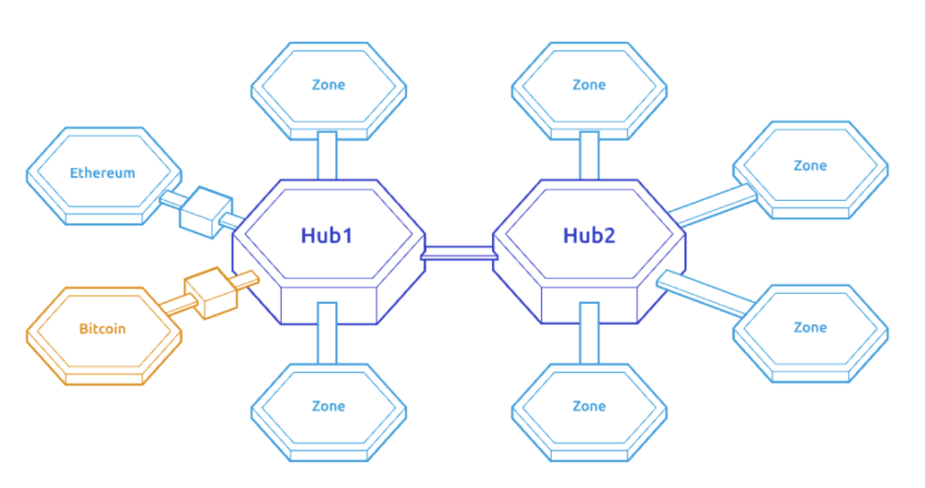
IBC
IBC와 타 Bridge 와의 보안 모델 비교 분석
cometBFT 합의 알고리즘을 사용하는 체인의 경우, 손쉬운 체인 간 연결 및 자산 이동 가능
  완결성(finality)을 보장하지 않는 체인 : peg zone을 통한 체인간 연결 가능
Hub-zone(허브-존)
  코스모스 기반의 체인을 zone이라 할 때, 각 체인은 허브(Hub)라는
  하나의 구심점을 통해 서로 상호작용
  기존에 체인간 연결을 통해 생성해야 하는 클라이언트 수를 n(n-1)
  이라 할 때, 허브-존 방식을 통해 2n개의 클라이언트만으로 모든
  체인간 통신 가능 및 네트워크 복잡도 해결
이종 플랫폼 간 IBC 연결 사례
  Hyperledger YUI
  퍼블릭 블록체인과 프라이빗 블록체인 간 상호운용성 제공
  이더리움, BNB체인과 Hyperledger Fabric, Besu, Corda 등을
  대상으로 토큰 전송, Atomic Swap 기능 제공

Slide 14
IBC와 Bridge 기술 비교 [1/2]
IBC와 타 Bridge 와의 보안 모델 비교 분석
IBC와 기존 브릿지 기술과의 비교를 위해 3가지 카테고리로 구분
  IBC, Custodian(Centralized Custody-Based Bridges), 다중 서명자(Multisig-Based Bridges)
IBC (Trustless)
  클라이언트를 기반으로 각 체인의 상태를 검증, 자산에 대한 데이터를 릴레이어를 통해 전송
  머클 증명 등 최소한의 정보를 통해 상대 체인을 검증
  릴레이어는 데이터에 대한 중계만 담당하므로, 체인의 직접적인 문제가 아니면 네트워크 안전성 유지 가능
  Cosmos, Osmosis 등
Custodian (Trusted)
  중앙화 된 보관소에서 자산 관리
  RenBridge, WBTC
다중 서명자 (Trustless)
  여러 서명자가 트랜잭션을 검증하고, 해당 검증에 대한 합의가 완료되었을 때 자산 전송
  Wormhole, Multichain

Slide 15
IBC와 Bridge 기술 비교 [2/2]
IBC와 타 Bridge 와의 보안 모델 비교 분석
 | IBC | Custodian | 다중서명자
탈중앙화 수준 | 높음 | 낮음 | 중간
보안 취약점 | 체인 | 중앙화 시스템 | 서명자 네트워크
확장성 | 높음 | 낮음 | 중간
속도 | 느림 (체인 속도에 의존) | 빠름 (중앙화 시스템 속도에 의존) | 중간 (서명자 속도에 의존)
비용 | 추가 유동성 요구 없음 릴레이어 비용 발생 가능 | 중앙화 시스템 운영 비용 발생 | 서명자 네트워크 보상 운영 비용 발생
Notes:
1. 탈중앙화
IBC는 체인 간 신뢰를 요구하지 않고 클라이언트를 기반으로 연결된 체인과 트랜잭션을 검증하기 때문에 가장 높은 탈중앙화 수준을 갖는다. 다중 서명자의 경우 각 체인에서 스마트 컨트랙트 등을 활용하여 트랜잭션을 검증하기 때문에 중앙화된 시스템에 비해 높은 탈중앙화 수준을 가지나, 서명자 네트워크에 대한 신뢰가 필요하기 때문에 IBC에 비해 부분적인 탈중앙화 수준을 갖는다.
2. 보안 취약점
IBC는 체인을 직접적으로 신뢰하지 않고 클라이언트와 릴레이어를 통해 상대 체인을 지속적으로 검증하기 때문에, 각 체인 별로 보안 문제가 발생하지 않을 경우 네트워크에 대한 보안 취약점이 발생하지 않는다. 다중 서명자 방식의 경우 서명자 네트워크가 해킹될 경우 보안 취약점이 발생할 수 있는데, 예로 Poly Network, Wormhole 등에서 발생한 공격은 스마트 컨트랙트의 약점을 활용한 서명자 공격으로 인하여 발생한 사례이다. Custodian 방식은 중앙화된 시스템이 해킹당할 경우 전체 자산이 위험해지는 문제가 발생할 수 있어 보안 취약점이 높다고 볼 수 있다.
3. 확장성
IBC는 허브-존 방식을 통해 다수의 체인을 적은 연결 수와 손쉬운 방법으로 연결할 수 있다. 또한 peg-zone 방식을 통해 코스모스 기반이 아닌 체인을 연결할 수 있는 방법 또한 제공한다. 다중 서명자 방식은 서명자 네트워크의 확장성과 성능에 따라 확장 여부가 결정되는데, 서명자가 많아질수록 네트워크의 복잡도가 증가할 수 있다. Custodian 방식은 중앙화된 시스템이 모든 체인을 관리하기 때문에, 확장성이 크게 제한되는 구조를 갖는다. 특히 시스템의 용량과 관리 범위에 따라 체인의 추가가 제한될 수 있는데, WBTC의 경우 bitgo라는 별도의 Custodian 기관과 협업하여 자산을 교환하기 때문에 bitgo에 시스템에 의해 확장성이 결정된다.
4. 속도
Custodian 방식의 경우 중앙화된 시스템을 통해 데이터 교환을 처리하기 때문에, 해당 시스템의 성능이 높을 수록 빠른 처리 속도를 가질 수 있다. 하지만 중앙화된 구조의 특성상 낮은 유연성을 보이며 성능 개선 방식이 제한적일 수 있다. 다중 서명자 방식은 IBC 방식보다는 빠르나, 서명자의 숫자 및 서명 속도에 따라 처리 속도가 결정된다. IBC는 릴레이어의 데이터 전송 및 클라이언트에서의 상대 체인 검증 등 추가적인 과정이 필요하기 때문에, 다른 방식들에 비해 상대적으로 느린 속도를 가질 수 있다.
5. 비용
IBC의 경우, 현재는 릴레이어가 데이터 패킷을 전송할 때 발생하는 비용만 존재한다. 다중 서명자 기반의 경우 서명자 네트워크의 보상 및 운영 비용이 발생할 수 있으며, 서명자 수가 증가할 수록 비용이 증가할 수 있다. Custodian 방식은 중앙화된 시스템을 관리하기 위한 비용이 필요하다. IBC를 제외한 나머지 방식에서는 필요에 따라 네트워크의 유동성을 위한 자산 공급이 필요한 경우도 존재한다.

Slide 16
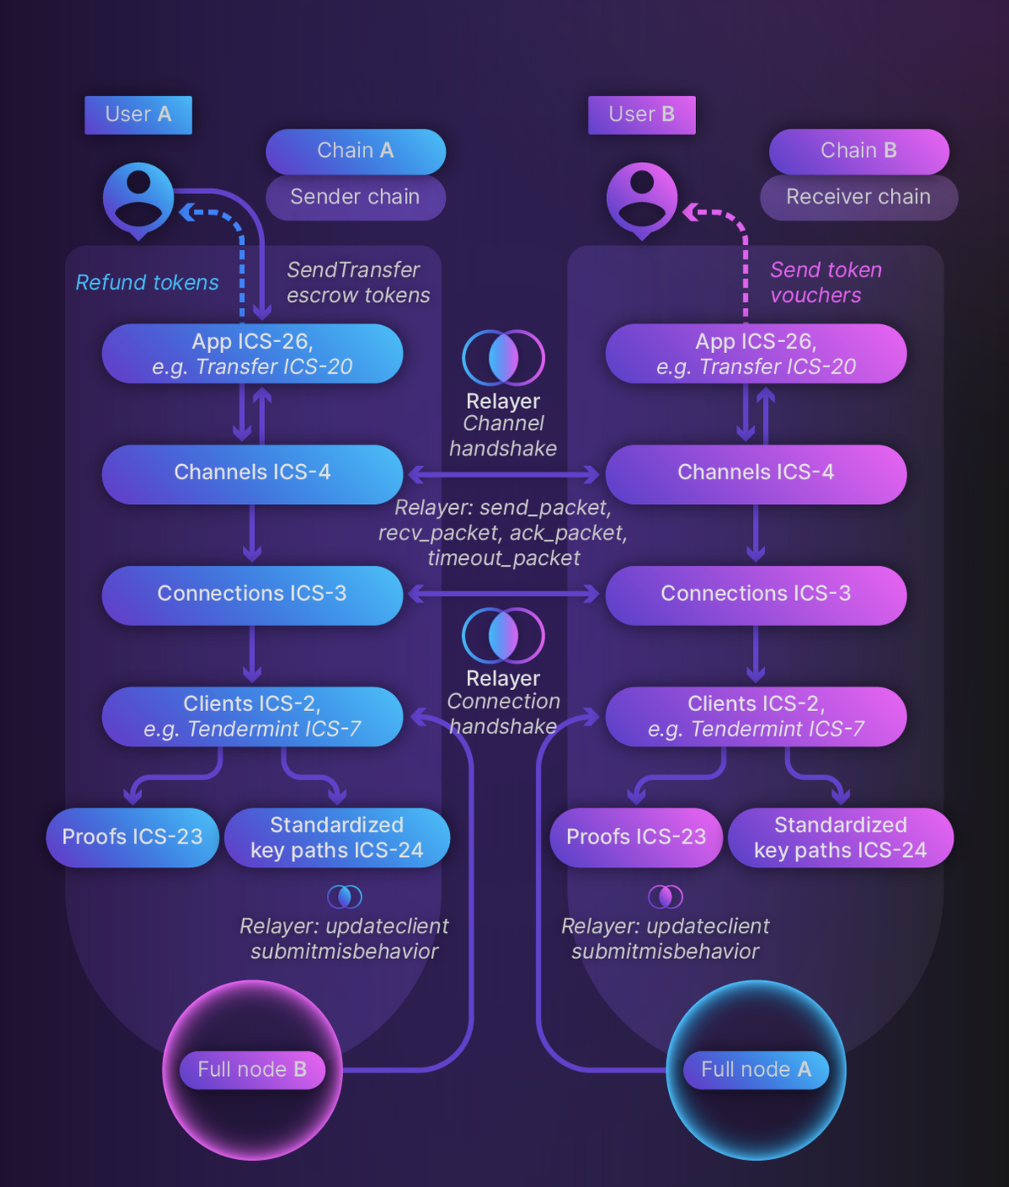
ICS-20 Transfer Overview
IBC 토큰 전송 절차 분석
릴레이어가 각 체인별로 클라이언트를 생성 (ICS-2, ICS-7)
클라이언트가 상대 체인의 최신 상태 검증 (ICS-23)
검증이 완료되면 양 체인의 상태 동기화
커넥션을 통한 체인 연결 (ICS-3)
토큰 전송 채널 생성 (ICS-4)
채널을 통한 데이터 패킷 전달
클라이언트가 패킷 검증 (ICS-23)
토큰 전송 트랜잭션 완료 (ICS-20)
Notes:
체인 간 서로 데이터를 주고 받기 위해 서로가 상대 체인을 신뢰하는 환경을 구성하는 단계이다. 오프체인으로 별도 구성된 릴레이어(Relayer)는 각 체인에 상대 체인에 대한 클라이언트 생성을 요청한다. 클라이언트가 정상 생성되면 클라이언트를 기반으로 체인끼리 서로 통신할 수 있는 연결 통로인 커넥션(Connection)을 생성하고, 커넥션 위에 기능 프로토콜 단위로 데이터 패킷을 주고 받을 수 있는 채널(Channel)을 생성한다.

Slide 17
Connection[1/2]
IBC 토큰 전송 절차 분석
Establishing the identity of the counterparty chain
  Technically could be multiple connections for each client if the client is interacting with multiple versions of the IBC protocol -> version negotiation
Preventing a malicious entity from forging incorrect information by pretending to be the counterparty chain
Established by on-chain ledger code and therefore do not require interaction with off-chain (trusted) third-party processes.
Connection-id is used as a key to map and retrieve connections associated with a certain client from the store.
Established by a four-way handshake
Different protocol versions may not be compatible (due to proofs being stored on a different path)
- Default, no selection: only one protocol version is supported. This is default to propose.
- With selection: two protocol versions can be proposed (OpenInit or OpenTry has a choice of which version to go with)
- Impossible communication: a backwards incompatible IBC protocol version.
Notes:
In the IBC stack, connections are built on top of clients, so technically there could be multiple connections for each client if the client is interacting with multiple versions of the IBC protocol. For now, the setup should connote one connection for each client.

Slide 18
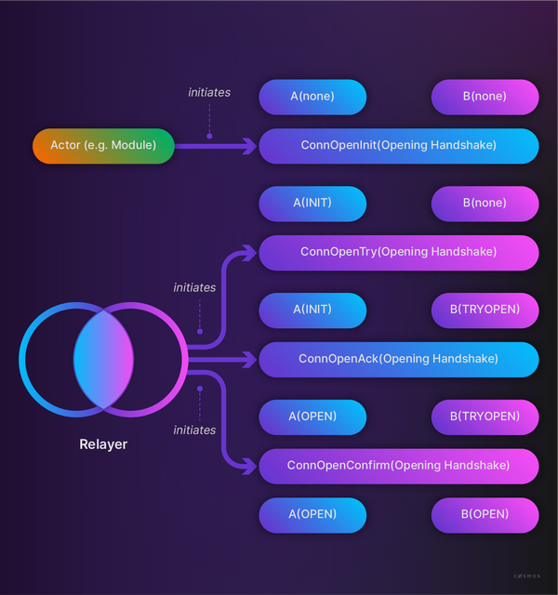
Connection[2/2]
IBC 토큰 전송 절차 분석
ConnOpenInit
  MsgUpdateClient(체인A,B)
  체인A : OpenInit 메시지, 상태변경(INIT), 커넥션ID 생성
ConnOpenTry
  MsgUpdateClient(체인A,B)
  체인B : 체인A 확인(클라이언트), 상태변경(TRYOPEN)
  체인A에서 제안한 프로토콜 버전 적합성 확인
ConnOpenAck
  MsgUpdateClient(체인A,B)
  체인A : 체인B 확인(클라이언트), 상태변경(OPEN)
  체인B의 상태가 TRYOPEN인지 확인
ConnOpenConfirm
  체인B : 상태변경(OPEN)
Notes:
In the IBC stack, connections are built on top of clients, so technically there could be multiple connections for each client if the client is interacting with multiple versions of the IBC protocol. For now, the setup should connote one connection for each client.

Slide 19
Channel[1/2]
IBC 토큰 전송 절차 분석
두 체인의 어플리케이션 모듈 간 데이터를 주고 받는 통로
채널마다 고유한 식별자가 존재하며, 각 체인의 포트를 서로 연결
포트(Port)
- 각 체인의 어플리케이션 모듈에 바인딩되며, 어플리케이션 모듈과 채널을 연결
- 포트마다 식별자가 있으며, 예로 ICS-20은 transfer를 사용
- 각 체인은 다수의 포트를 가질 수 있으며, 같은 포트라도 여러 체인의 포트와 각기 다른 채널로 연결 가능
체인B
체인A
체인C
Port-B1
Channel-1
Port-A1
Port-C1
Port-A2
Channel-2
Port-C2
Notes:
In the IBC stack, connections are built on top of clients, so technically there could be multiple connections for each client if the client is interacting with multiple versions of the IBC protocol. For now, the setup should connote one connection for each client.

Slide 20
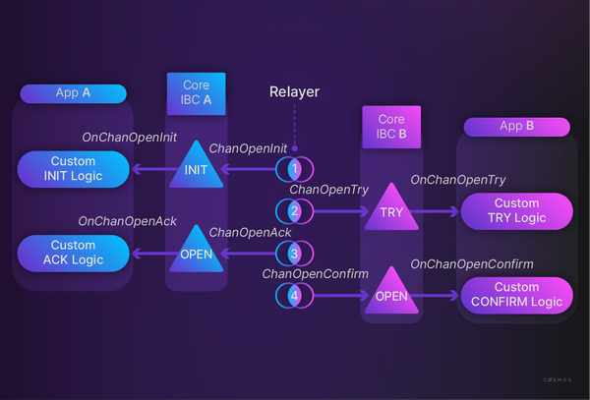
Channel[2/2]
IBC 토큰 전송 절차 분석
ChanOpenInit
  체인A : 상태변경(INIT), 포트 유효성 확인, 채널에서의 패킷 전송 방식 확인
ChanOpenTry
  체인B : 상태변경(TRY), 포트 유효성 확인, 채널에서의 패킷 전송 방식 확인
ChanOpenAck
  체인A : 상태변경(OPEN)
  어플리케이션 버전 결정
ChanOpenConfirm
  체인B : 상태변경(OPEN)
패킷 전송 방식
- Order: 전송된 패킷이 순서대로 전달되도록 Acknowledgement, timeout 등을 확인
- Unorder: 전송 순서와 상관없이 패킷 처리
Notes:
In the IBC stack, connections are built on top of clients, so technically there could be multiple connections for each client if the client is interacting with multiple versions of the IBC protocol. For now, the setup should connote one connection for each client.

Slide 21
Token Transfer[1/5]
IBC 토큰 전송 절차 분석
소스(source) 체인
  자산이나 데이터를 전송
  전송하고자 하는 자산의 양만큼 잠금(escrow)하며, 잠금해제(unescrow)되기 전까지 소스체인 내에서 사용 불가
싱크(sink) 체인
  자산이나 데이터를 수신
  소스체인으로부터 전송된 토큰의 가치에 해당하는 바우처(voucher) 토큰 발행(mint)
  발행된 자산이 다시 소스체인으로 돌아가는 경우, 해당 자산을 소각(burn)
Notes:
In the IBC stack, connections are built on top of clients, so technically there could be multiple connections for each client if the client is interacting with multiple versions of the IBC protocol. For now, the setup should connote one connection for each client.

Slide 22
Token Transfer[2/5]
IBC 토큰 전송 절차 분석
Token Denomination
  IBC 내에서 이동되는 토큰은 {Port}/{Channel}/{Denom} 으로 표현
  어떤 자산이 어떤 채널과 포트로부터 이동했는지를 나타내는 방식
  반대로 전송되었던 통로로 반환되면, 최종적으로 표현된 경로 순서로 하나씩 제거
체인A
체인B
체인C
Channel-1
Channel-2
Port-A1
Port-B1
Port-C1
uatom
Ibc/<hash of Port-A1/Channel-1/uatom>
Ibc/<hash of
Port-B1/Channel-1/
Port-A1/Channel-1/uatom>
Notes:
portB/channel-1/portA/channel-0/uatom

Slide 23
Token Transfer[3/5]
IBC 토큰 전송 절차 분석
토큰 전송 절차
  소스 체인에서 토큰 전송 트랜잭션 생성
  트랜잭션에 대한 패킷 생성
  싱크 체인에서 패킷 수신 및 검증
  트랜잭션 처리
  싱크 체인에서 소스 체인으로 Acknowledgement 전달
  소스 체인에서 트랜잭션 완료 처리
전제상황
  어플리케이션은 cometBFT 합의 알고리즘을 사용
  올바른 검증자로부터 2/3 이상의 voting power가 제공되어야 함
  어플리케이션은 ICS-20 프로토콜을 기반으로 체인 간 토큰 전송
  각 체인은 올바른 클라이언트로부터 지속적인 체인 간 검증이 진행되어야 함
  커넥션, 채널 및 포트가 정상적으로 구동되어야 함
Notes:
portB/channel-1/portA/channel-0/uatom

Slide 24
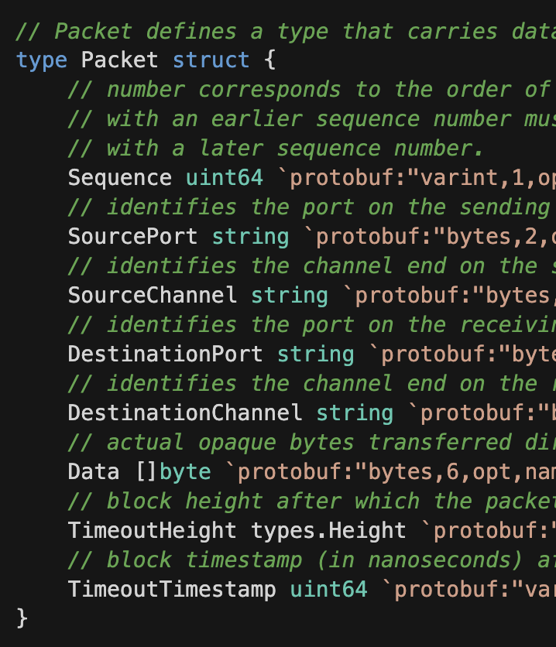
Token Transfer[4/5]
IBC 토큰 전송 절차 분석
트랜잭션에 대한 패킷 정보
SourcePort
  소스 체인에서 토큰을 전송하는 어플리케이션 포트
SourceChannel
  소스 체인에서 패킷 전송에 사용하는 채널
DestinationPort
  싱크 체인에서 패킷을 수신할 어플리케이션 포트
DestinationChannel
  싱크 체인에서 패킷 수신에 사용하는 채널
Data
  전송되는 토큰과 관련된 정보(수량, 수신자 주소 등)
Notes:
SourcePort : 소스 체인에서 토큰을 전송하는 애플리케이션의 포트 (transfer)
SourceChannel : 소스 체인에서 패킷 전송에 사용할 채널 (위의 그림에서 channel-2)
DestinationPort : 싱크 체인에서 패킷을 수신할 포트 (transfer)
DestinationChannel : 싱크 체인에서 패킷을 수신할 채널 (위의 그림에서 channel-40)
Data : 실제로 전송되는 토큰과 관련된 정보(수량, 수신자 주소 등)

Slide 25
Token Transfer[5/5]
IBC 토큰 전송 절차 분석
싱크 체인에서의 패킷 수신 및 검증
  릴레이어는 소스 체인에서 생성된 패킷과 해당 트랜잭션에 대한 Merkle Proof를 싱크 체인으로 전달
  소스 체인의 클라이언트(싱크 체인에 생성된)는 Merkle Proof를 통해 해당 패킷의 유효성 검증
  유효성 검증이 완료되면 채널을 통해 패킷 수신
트랜잭션 처리
  패킷에 포함된 정보를 프로토콜에 맞게 분석하여 실제 트랜잭션 처리
응답 패킷(Acknowledgement) 전달 및 트랜잭션 완료
  싱크 체인은 트랜잭션의 정상 완료 내역에 해당하는 commitmentRoot 생성(업데이트) 및 해당 내용을 알리기 위한 응답 패킷(Acknowledgement) 생성
  릴레이어는 응답 패킷을 소스 체인으로 전달
  소스 체인은 응답 패킷과 함께 전송된 Merkle Proof을 통해 싱크 체인에서 전달된 내용의 정상 여부 확인
  정상인 경우 트랜잭션 최종 완료 상태로 처리
Notes:
3. 싱크체인의 패킷 수신 및 검증
릴레이어는 소스 체인에서 생성된 패킷과 해당 트랜잭션의 Merkle Proof를 함께 싱크 체인으로 전달한다. 싱크 체인에 있는 소스 체인에 대한 클라이언트는 Merkle Proof를 통해 해당 패킷이 소스 체인에서 유효하게 생성되었는지, 조작되지 않았는지 등을 검증한다. 검증이 완료된 패킷은 채널을 통해 수신된다.
4. 트랜잭션 처리
채널을 통해 수신된 패킷을 받은 싱크 체인은, 해당 패킷에 포함된 정보를 기반으로 토큰을 처리한다. 위의 예시처럼 체인 A에서 체인 B로 토큰을 이동하는 경우, 소스 체인(체인 A)에서 전송한 토큰에 해당하는 가치를 지닌 바우처 토큰을 싱크 체인(체인 B)에서 발행(mint)한다. 발행된 토큰은 수신자에게 전달된다.
5. 소스 체인의 트랜잭션 완료 처리
싱크 체인에서 패킷 처리가 완료되면, 해당하는 성공 내역에 대한 commitmentRoot가 업데이트 된다. 싱크 체인은 갱신된 commitmentRoot 값을 소스 체인에 알리기 위한 응답 패킷(Acknowledgement)을 생성한다.
릴레이어는 해당 응답 패킷을 소스 체인으로 전달하고, 소스 체인은 전달 받은 패킷과 같이 전송된 Merkle Proof를 사용하여 싱크 체인에서 전달한 내용이 정상적인 내용인지 확인한다. 정상임이 확인되면 전송 요청에 대한 트랜잭션을 최종 완료 상태로 표시한다.

Slide 26
트랜잭션 라이프사이클[1/7]
IBC 토큰 전송 절차 분석
Cosmos-SDK v0.5.0 기준 분석
트랜잭션 생성
Mempool 추가
블록 포함
트랜잭션 실행
블록 커밋
Notes:
3. 싱크체인의 패킷 수신 및 검증
릴레이어는 소스 체인에서 생성된 패킷과 해당 트랜잭션의 Merkle Proof를 함께 싱크 체인으로 전달한다. 싱크 체인에 있는 소스 체인에 대한 클라이언트는 Merkle Proof를 통해 해당 패킷이 소스 체인에서 유효하게 생성되었는지, 조작되지 않았는지 등을 검증한다. 검증이 완료된 패킷은 채널을 통해 수신된다.
4. 트랜잭션 처리
채널을 통해 수신된 패킷을 받은 싱크 체인은, 해당 패킷에 포함된 정보를 기반으로 토큰을 처리한다. 위의 예시처럼 체인 A에서 체인 B로 토큰을 이동하는 경우, 소스 체인(체인 A)에서 전송한 토큰에 해당하는 가치를 지닌 바우처 토큰을 싱크 체인(체인 B)에서 발행(mint)한다. 발행된 토큰은 수신자에게 전달된다.
5. 소스 체인의 트랜잭션 완료 처리
싱크 체인에서 패킷 처리가 완료되면, 해당하는 성공 내역에 대한 commitmentRoot가 업데이트 된다. 싱크 체인은 갱신된 commitmentRoot 값을 소스 체인에 알리기 위한 응답 패킷(Acknowledgement)을 생성한다.
릴레이어는 해당 응답 패킷을 소스 체인으로 전달하고, 소스 체인은 전달 받은 패킷과 같이 전송된 Merkle Proof를 사용하여 싱크 체인에서 전달한 내용이 정상적인 내용인지 확인한다. 정상임이 확인되면 전송 요청에 대한 트랜잭션을 최종 완료 상태로 표시한다.

Slide 27
트랜잭션 라이프사이클[2/7]
IBC 토큰 전송 절차 분석
트랜잭션 생성 및 서명
  CLI, Rest/gRPC 인터페이스를 통한 트랜잭션 생성
  서명된 트랜잭션은 네트워크로 broadcast
Mempool 추가
  각 노드는 CheckTx 메시지를 통해 트랜잭션의 유효성 검증
  검증에 통과하면 Mempool(검증되지 않은 트랜잭션을 임시로 저장하는 장소)에 트랜잭션 저장
  검증 과정은 크게 2가지로, Stateless -> Stateful 순서로 진행
    Stateless : 상태에 접근하지 않고 실행되며, 서명, 주소 형식 등 검사
    Stateful : 노드가 블록체인의 상태를 조회하여 트랜잭션의 세부 정보(자산 보유 여부 등)를 확인
트랜잭션 블록 포함
  제안자(proposer)가 cometBFT를 통해 새로운 블록 제안
  투표를 거쳐 해당 트랜잭션이 블록에 포함될지 여부 결정
Notes:
3. 싱크체인의 패킷 수신 및 검증
릴레이어는 소스 체인에서 생성된 패킷과 해당 트랜잭션의 Merkle Proof를 함께 싱크 체인으로 전달한다. 싱크 체인에 있는 소스 체인에 대한 클라이언트는 Merkle Proof를 통해 해당 패킷이 소스 체인에서 유효하게 생성되었는지, 조작되지 않았는지 등을 검증한다. 검증이 완료된 패킷은 채널을 통해 수신된다.
4. 트랜잭션 처리
채널을 통해 수신된 패킷을 받은 싱크 체인은, 해당 패킷에 포함된 정보를 기반으로 토큰을 처리한다. 위의 예시처럼 체인 A에서 체인 B로 토큰을 이동하는 경우, 소스 체인(체인 A)에서 전송한 토큰에 해당하는 가치를 지닌 바우처 토큰을 싱크 체인(체인 B)에서 발행(mint)한다. 발행된 토큰은 수신자에게 전달된다.
5. 소스 체인의 트랜잭션 완료 처리
싱크 체인에서 패킷 처리가 완료되면, 해당하는 성공 내역에 대한 commitmentRoot가 업데이트 된다. 싱크 체인은 갱신된 commitmentRoot 값을 소스 체인에 알리기 위한 응답 패킷(Acknowledgement)을 생성한다.
릴레이어는 해당 응답 패킷을 소스 체인으로 전달하고, 소스 체인은 전달 받은 패킷과 같이 전송된 Merkle Proof를 사용하여 싱크 체인에서 전달한 내용이 정상적인 내용인지 확인한다. 정상임이 확인되면 전송 요청에 대한 트랜잭션을 최종 완료 상태로 표시한다.

Slide 28
트랜잭션 라이프사이클[3/7]
IBC 토큰 전송 절차 분석
트랜잭션 실행
  트랜잭션이 포함된 블록이 검증되면, DeliverTx 함수를 통해 트랜잭션 실행
  트랜잭션의 상태 변화가 블록체인의 상태 변화에 반영
블록 커밋
  검증자 집합의 voting power가 전체의 2/3 이상인 경우, 새로운 블록 커밋
  새롭게 생성된 머클루트(Merkle root) 값이 블록체인에 기록 (DeliverState)
트랜잭션 실행 과정
트랜잭션 디코딩 : 노드는 []byte 형태의 트랜잭션 언마샬링
AnteHandler를 통한 추가 검증 : 서명 확인, 가스 사용량 계산 등
트랜잭션 실행 및 상태 변경
실행된 트랜잭션에 대한 이벤트 기록
Notes:
3. 싱크체인의 패킷 수신 및 검증
릴레이어는 소스 체인에서 생성된 패킷과 해당 트랜잭션의 Merkle Proof를 함께 싱크 체인으로 전달한다. 싱크 체인에 있는 소스 체인에 대한 클라이언트는 Merkle Proof를 통해 해당 패킷이 소스 체인에서 유효하게 생성되었는지, 조작되지 않았는지 등을 검증한다. 검증이 완료된 패킷은 채널을 통해 수신된다.
4. 트랜잭션 처리
채널을 통해 수신된 패킷을 받은 싱크 체인은, 해당 패킷에 포함된 정보를 기반으로 토큰을 처리한다. 위의 예시처럼 체인 A에서 체인 B로 토큰을 이동하는 경우, 소스 체인(체인 A)에서 전송한 토큰에 해당하는 가치를 지닌 바우처 토큰을 싱크 체인(체인 B)에서 발행(mint)한다. 발행된 토큰은 수신자에게 전달된다.
5. 소스 체인의 트랜잭션 완료 처리
싱크 체인에서 패킷 처리가 완료되면, 해당하는 성공 내역에 대한 commitmentRoot가 업데이트 된다. 싱크 체인은 갱신된 commitmentRoot 값을 소스 체인에 알리기 위한 응답 패킷(Acknowledgement)을 생성한다.
릴레이어는 해당 응답 패킷을 소스 체인으로 전달하고, 소스 체인은 전달 받은 패킷과 같이 전송된 Merkle Proof를 사용하여 싱크 체인에서 전달한 내용이 정상적인 내용인지 확인한다. 정상임이 확인되면 전송 요청에 대한 트랜잭션을 최종 완료 상태로 표시한다.

Slide 29
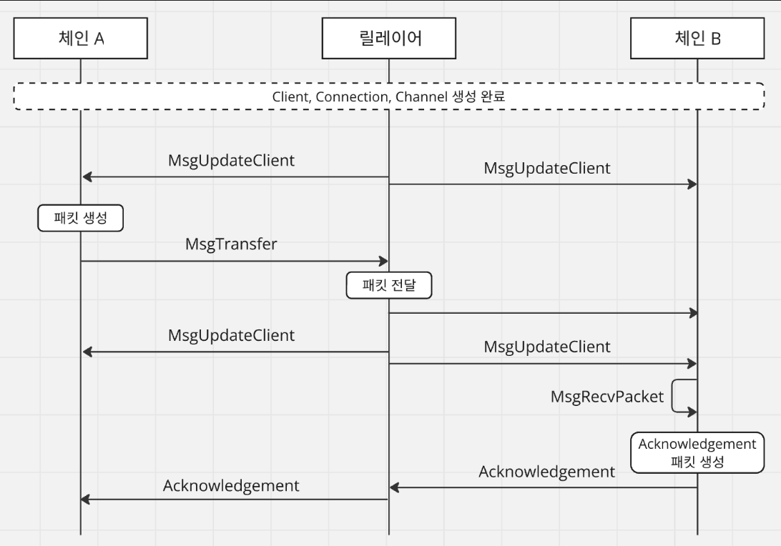
트랜잭션 라이프사이클[4/7]
IBC 토큰 전송 절차 분석
트랜잭션 처리 및 검증 과정

Slide 30
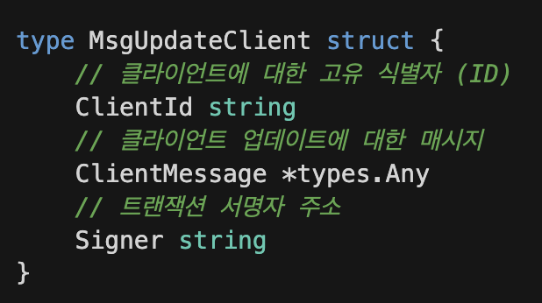
트랜잭션 라이프사이클[5/]7
IBC 토큰 전송 절차 분석
MsgUpdateClient
  IBC 클라이언트를 최신 상태로 업데이트
  올바른 블록 헤더 상태 검증을 위해 트랜잭션 전송 전, 수신 이후 모두 호출
  다양한 타입의 ClientMessage 적용 가능
    기존에는 ClientMessage의 ValidateBasic을 통해 Stateless 검증을 진행했으나, 현재는 msgServer에서 모두 진행
  릴레이어로부터 MsgUpdateClient 요청을 받은 IBC 모듈은 UpdateClient 호출

Slide 31
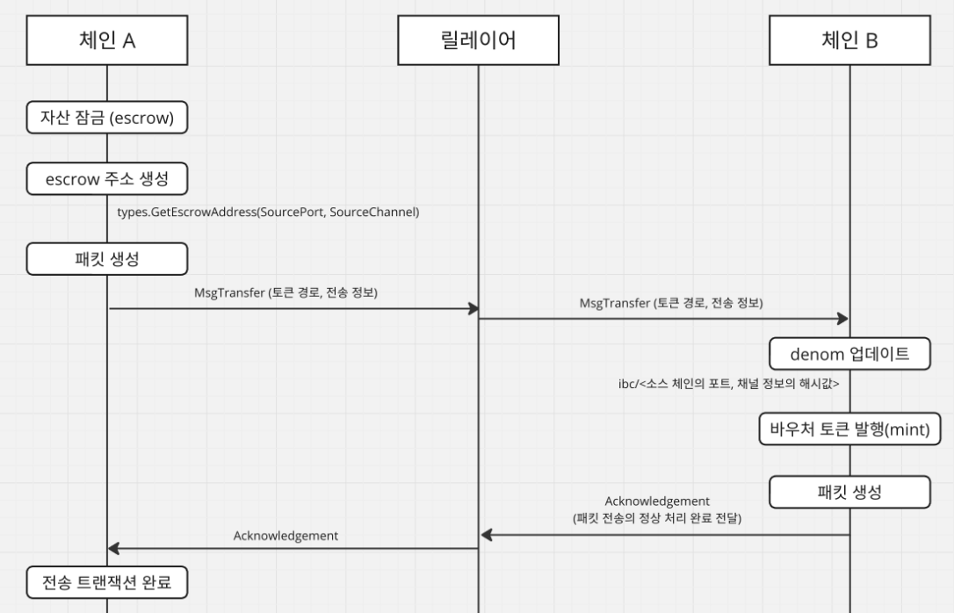
트랜잭션 라이프사이클[6/7]
IBC 토큰 전송 절차 분석
MsgTransfer
  ICS-20으로 정의된 토큰을 전송하기 위한 메시지
ibc-go애서 TestMsgTransfer와 TestHandleMsgTransfer에 작성된 테스트 내용을 기반으로 MsgTransfer의 동작 로직

Slide 32
트랜잭션 라이프사이클[7/7]
IBC 토큰 전송 절차 분석
TransferKeeper
  IBC 프로토콜을 기반으로 MsgTransfer를 통해 서로 다른 체인 간 자산(ICS-20 표준 준수)을 전송
  체인 간 전송된 자산을 escrow(잠금) 또는 소각(burn)한 후, 해당 자산과 동일한 가치를 지니는 바우처 토큰을 상대 체인에서 발행(mint)
  자산 전송에 해당하는 IBC 패킷을 생성하고, 해당 패킷에 대한 머클 증명을 통해 안전한 자산 전송 보장
  패킷은 릴레이어를 통해 소스 체인에서 싱크 체인으로 전달
BankKeeper
  IBC 프로토콜을 기반으로 MsgTransfer를 통해 서로 다른 체인 간 자산(ICS-20 표준 준수)을 전송
  체인 간 전송된 자산을 escrow(잠금) 또는 소각(burn)한 후, 해당 자산과 동일한 가치를 지니는 바우처 토큰을 상대 체인에서 발행(mint)
  자산 전송에 해당하는 IBC 패킷을 생성하고, 해당 패킷에 대한 머클 증명을 통해 안전한 자산 전송 보장
  패킷은 릴레이어를 통해 소스 체인에서 싱크 체인으로 전달

